Slide 1


溢出属性
主讲人：kerwin

Slide 2
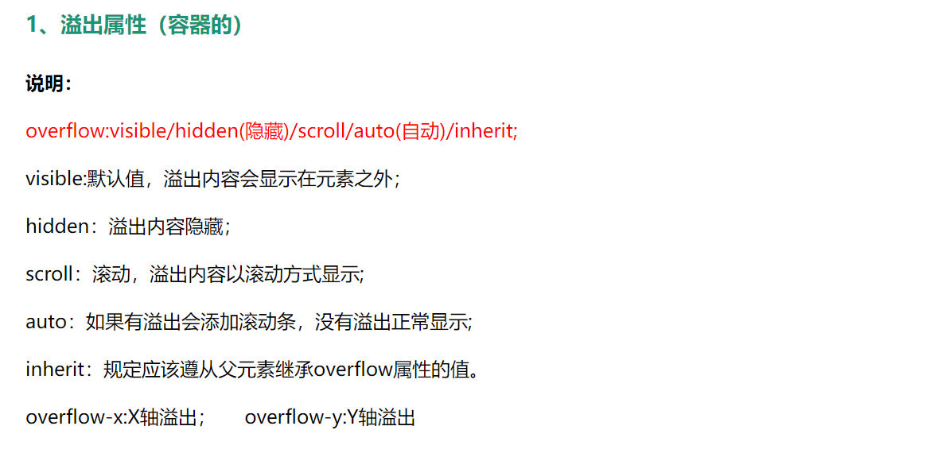
1-溢出属性
01

Slide 3
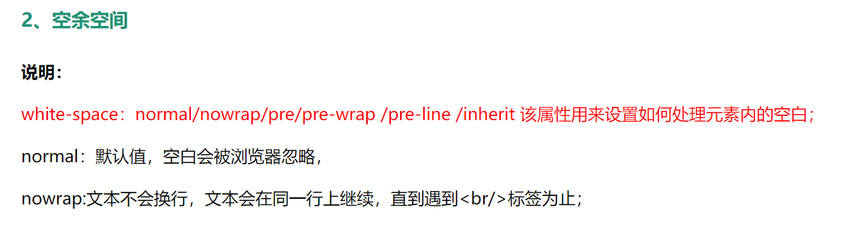
1-溢出属性
02

Slide 4
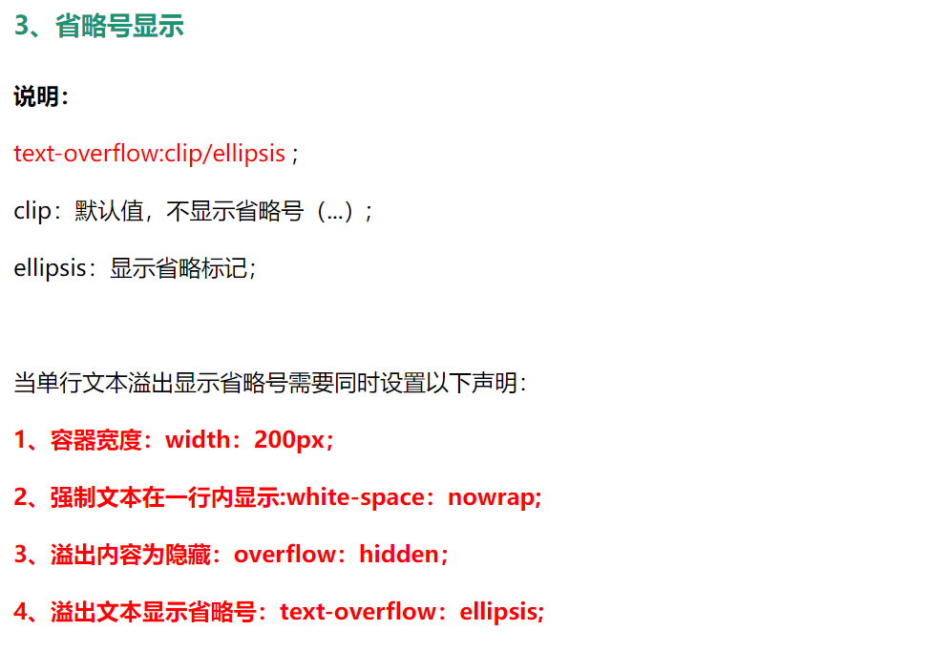
1-溢出属性
03

Slide 5
Thank you
谢谢观看

